Slide 1

基于J2EE的轻量级工作流引擎的设计、实现与应用
作者姓名： 曹 菁 菁 .
指导老师： 徐迎晓 .
日 期 ： 2009年2月19日 .

Slide 2

答辩提纲
课题背景和目标
工作流引擎的设计与实现
工作流引擎的应用
主要创新与技术特点
下一步改进的工作

Slide 3
课题背景和目标
工作流管理技术的出现和迅速发展满足了企业组织结构重组与先进制造战略实施的客观需求。
目前，成熟的工作流产品对于大多数中小型企业来说显得系统庞大、价格昂贵、使用复杂、维护困难。
如何实现一个够用、灵活、低成本的工作流管理系统是中小型企业进行业务管理流程应用开发的迫切需求。

Slide 4
课题背景和目标
本课题的主要目标
  构建一个轻型的工作流管理系统，包括：工作流引擎服务器、流程定义工具、系统管理工具、业务应用系统的接口模块等等。
  该工作流管理系统具有够用、灵活、低成本的特点，能够充分利用企业现有资源，减少对企业现有应用的冲击。
本人在课题中的主要工作
  设计和实现基于关系结构的轻量级工作流引擎系统。

Slide 5
工作流模型的设计
工作流机构模型
  机构模型描述的是企业或者部门的组织机构关系。
工作流信息模型
  信息模型是整个工作流引擎的核心，是业务规则和活动状态的表示。
工作流控制模型
  控制模型将机构模型和信息模型有机地结合在一起，它根据其中定义的业务规则对业务过程中的各项业务活动的流转以及任务指派等工作进行控制和协调。

Slide 6

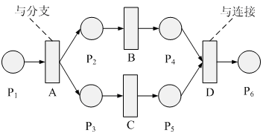
工作流模型的设计
四种基本控制模型
  顺序组件
  并行组件

Slide 7
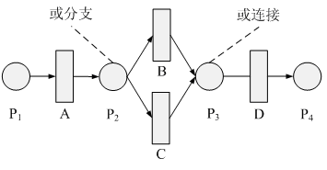
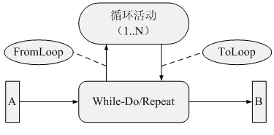
工作流模型的设计
  条件选择组件
  循环组件

Slide 8
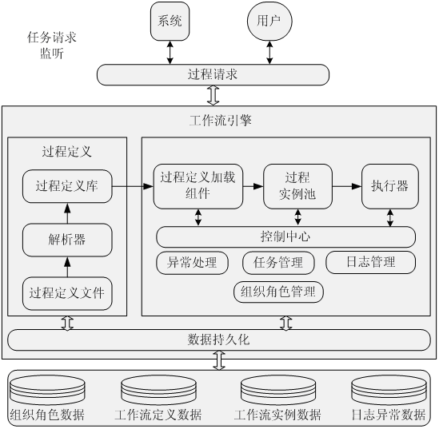
工作流引擎体系结构

Slide 9
工作流引擎系统的模块划分
过程定义模块
  将用户通过过程定义工具定义的过程文件解释成基于某种规则的形式化描述
组织角色模块
  对企事业部门结构信息、职能信息、某种技能信息（角色）的管理
异常处理模块
  对在工作流执行阶段会发生的异常变化进行处理。

Slide 10
工作流引擎系统的模块划分
任务管理模块
  多个过程实例的相关任务组成了需要调度的“总过程”，即任务调度的有向图模型
执行引擎模块
  是工作流引擎的核心，主要完成：对工作流实例信息进行管理，按照一定的业务规则生成新的环节实例信息，为用户分派工作项，管理工作项信息，按照一定的转换条件为工作流实例、环节实例转换状态、管理工作流引擎状态信息等功能

Slide 11
核心类的设计
实体类设计
  实体类分为容器类和值对象类。值对象类是用来在数据库和工作流引擎之间交换数据的实体信息类；容器类是用来容纳值对象类，能够对其容纳的值对象类进行增加、删除、查询、更新操作。
业务类设计
  业务类根据系统的需求按照一定的方式把各个实体类联系起来，以实现系统的各种功能。
接口类设计
  接口类是工作流引擎提供给外部应用的类，应用系统通过调用这些类，来实现一定的应用功能。

Slide 12
轻量级工作流引擎的实现
引擎的技术架构
  轻量级工作流流引擎设计的三层构架思想
  展现层是客户浏览器
  业务层包括逻辑控制和业务逻辑两块，逻辑控制采用Servlet技术，业务逻辑采用Spring框架
  数据访问层采用hibernate技术实现数据持久化，其他数据访问组件根据其本身的规定访问被调用的应用
  技术架构如下图：

Slide 13
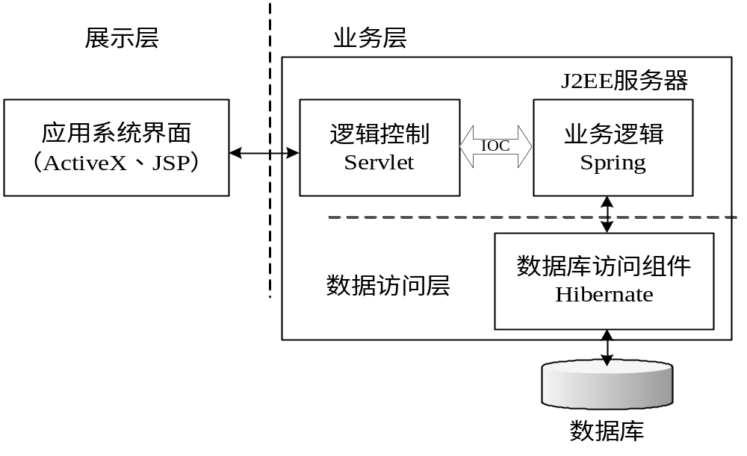
轻量级工作流引擎的实现
引擎的技术架构

Slide 14
轻量级工作流引擎的实现
引擎的具体实现
  工作流引擎的实现主要利用Spring开源框架，通过其控制倒转（IOC）机制对JavaBean进行管理，实现模块间的解耦和面向方面编程(AOP)机制的进行面向方面的编程，包括事务管理也可通过面向方面编程(AOP)机制采用配置式的事务管理。
  流程模板管理，主要是对流程模板的增，删，改，查等功能。
  数据库保存工作流管理系统中的工作流模板、流程实例、用户数据等等工作流相关数据。本文工作流引擎数据库包含流程定义、流程执行和日志数据。

Slide 15
项目应用背景介绍
项目应用背景介绍
某食品生产企业经营规模越来越大，来自用户和市场的业务需求种类越来越丰富，这使得原有信息系统的弊病越来越明显，主要表现在：1）每一次业务流程的改变都必须做到代码级别的修改，它耗费了大量的人力和时间；2）原有信息系统不能满足新业务的管理需求。
通过将基于关系结构的轻型工作流管理系统引入到该食品加工企业的信息关系中，使得该企业的业务流程的维护、管理和使用上升到一个崭新的高度。企业根据市场变化作出战略调整和机构调整时，以该平台为核心的信息系统可有最快速的适应能力。
Notes:
接口设计包含，对内接口设计和对外接口设计

Slide 16
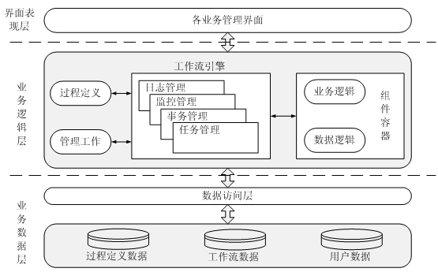
系统体系结构
新系统采用B/S结构，其体系结构如下图：
Notes:
接口设计包含，对内接口设计和对外接口设计

Slide 17
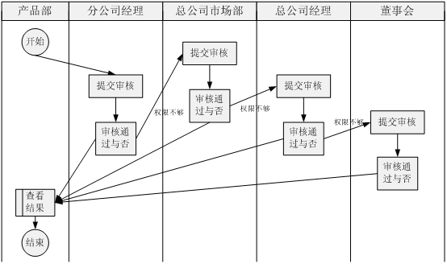
引擎具体应用举例
业务流程需求分析（新产品研发）
Notes:
接口设计包含，对内接口设计和对外接口设计

Slide 18
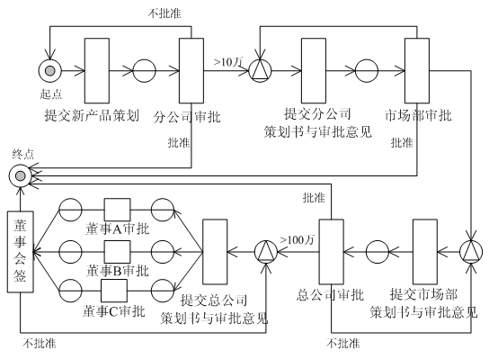
引擎具体应用举例
相应的工作流程设计
Notes:
接口设计包含，对内接口设计和对外接口设计

Slide 19
引擎具体应用举例
业务节点开发
业务节点的开发包括以下几个部分：
  界面开发：在客户端展示给用户的操作界面。以网页的形式出现，不同角色、不同工作有不同的界面展示。
  Struts配置：是一个MVC框架，其重点在于控制和定制的Action，以及定制的标签。
  Action代码：实际的工作流操作动作代码。主要包括：获得工作内容列表；提交工作等。
Notes:
接口设计包含，对内接口设计和对外接口设计

Slide 20
系统主要创新和技术特点
针对中小型企业对工作流引擎的需求，采用关系结构和轻量级的思想来设计工作流引擎。
采用“J2EE+Spring+Hibernate”的架构来实现基于关系结构的轻量级工作流引擎。
对于工作流引擎的控制模型，提出了四种基本的控制模型：顺序、并行、条件选择和循环。

Slide 21
进一步改进
部分模块的功能有待进一步研究和提高
进一步完善工作流模型的继承体系
进一步加强工作流定义工具
加强工作流执行过程中的异常处理
提高活动任务的调度能力和效率

Slide 22
Thanks!

